Slide 1
DATA WAREHOUSE DE UMA REDE DE CINEMA
Clovijan Bispo
Igor Terriaga
João Alves
Sistemas de Apoio à Decisão
Profº Msc. André Vinícius

Slide 2
Por que fazer um data warehouse?
Ajudar na tomada de decisão
Economizar recursos
Otimizar o desempenho dos negócio

Slide 3
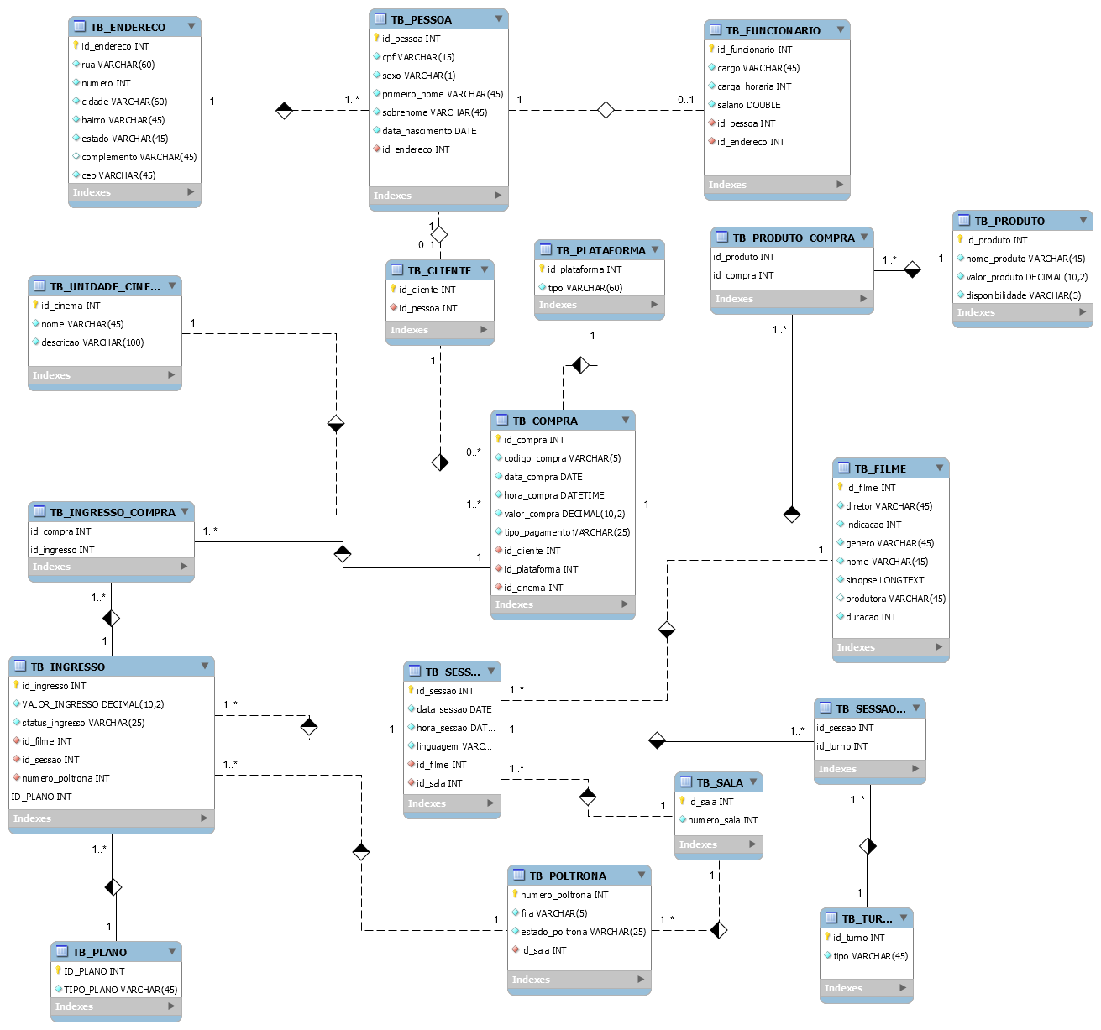
AMBIENTE OPERACIONAL

Slide 4
INDICADORES
1 - Quantidade de ingressos vendidos por gênero de filme?
2 - Quais os dias, meses e anos que mais venderam ingressos?
3 - Qual o total de ingressos vendidos por filme e por período?
4 - Quantidade de ingressos vendidos por plataformas por período?
5 - Qual o total de produtos vendidos em determinados períodos?
6 - Quais os filmes que mais venderam ingressos no ano?

Slide 5
INDICADORES
7 - Qual o valor total de ingressos vendidos por dias, meses e anos?
8- Qual o valor total de produtos do snack bar vendidos por dias, meses e anos?
9 - Qual o valor total de ingressos vendidos por plataformas em dias, meses e anos?
10 - Qual a quantidade de clientes por determinado bairro, cidade e estado?
11 - Qual o turno que mais vendeu ingressos?
12 - Total de clientes por plano utilizado?

Slide 6
DEFINIÇÃO DOS FATOS
Ingresso: Uma linha da tabela de fato produto representa a venda de produtos por plataforma, em um determinado dia.
Produto: Uma linha da tabela de fato ingresso representa a venda de ingressos por plataforma, em um determinado dia.

Slide 7
MODELO LÓGICO AMBIENTE OPERACIONAL

Slide 8
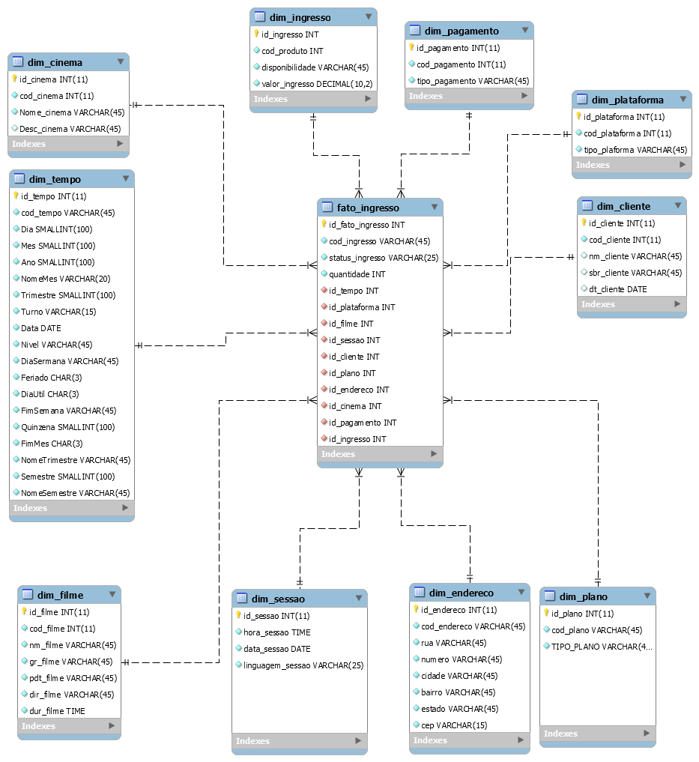
MODELO LÓGICO FATO INGRESSO

Slide 9
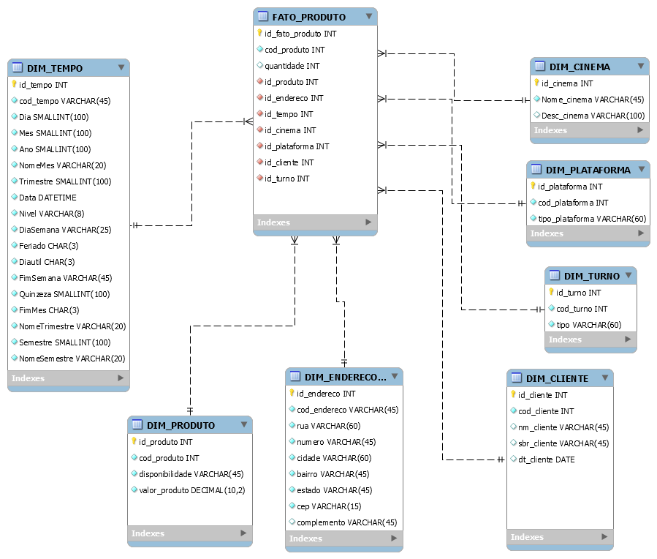
MODELO LÓGICO FATO PRODUTO

Slide 10
AGREGADOS
GRANULARIDADE
Uma linha da tabela do agregado fato produto representa a venda de produtos por plataforma, em um determinado mês de um determinado ano.
Uma linha da tabela do agregado fato ingresso representa a venda de ingressos por plataforma, em um determinado mês de um determinado ano.

Slide 11
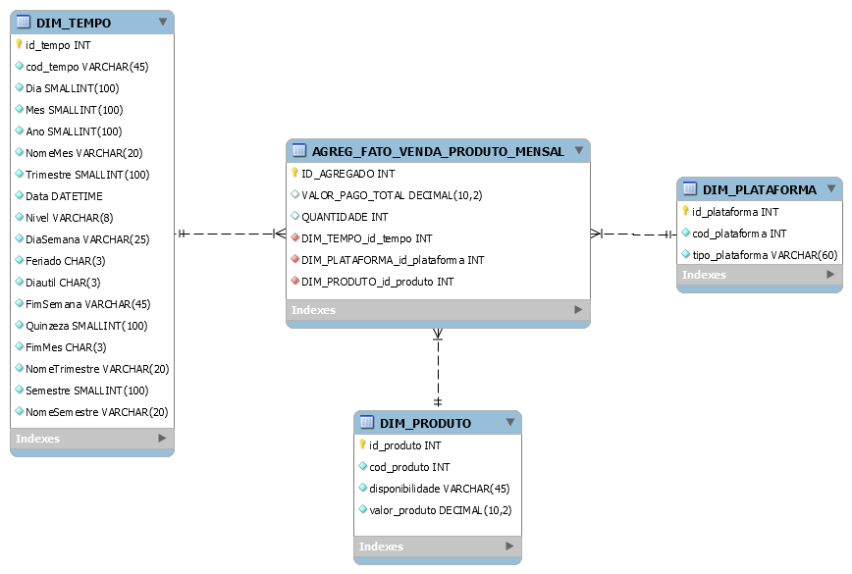
ESQUEMA LÓGICO DO AGREGADO PRODUTO

Slide 12
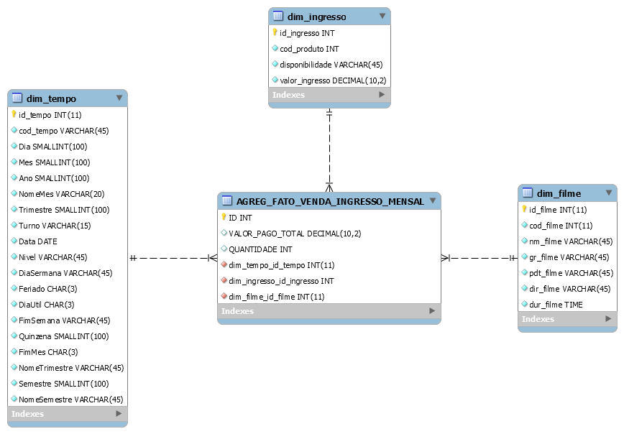
ESQUEMA LÓGICO DO AGREGADO INGRESSO

Slide 13
OBRIGADO!

